Slide 1
Félvezetők

Slide 2
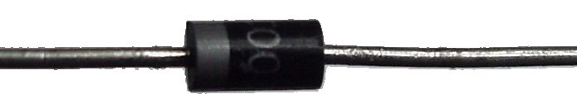
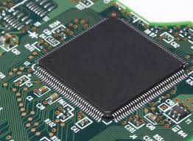
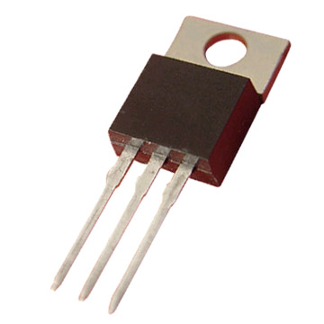
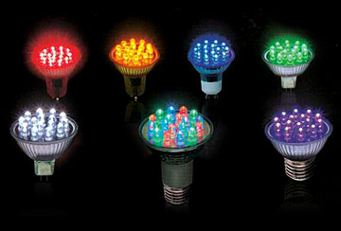
Bevezetés
Félvezető
  Olyan anyag, mely vezetőképessége alapján a fém és a szigetelő közé esik
Alkalmazások
  Dióda
  Tranzisztor
  LED
  Fénydetektorok (pl. CCD)
A 20. és 21. század egyik meghatározó technológiája

Slide 3
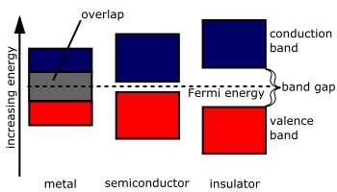
Vezetési sáv és gap
Félvezetőkben és szigetelőkben gap van a vegyérték sáv és a vezetési sáv között: E_{g}
Félvezető: ~0,5 eV < E_{g} < 3 eV
Elem | E_{g} (eV)
C (gyémánt) | 5,48
Si | 1,11
Ge | 0,67
Vegyület | E_{g} (eV)
GaAs | 1,43
ZnS | 3,56
InSb | 0,18
GaN | 3,44

Slide 4

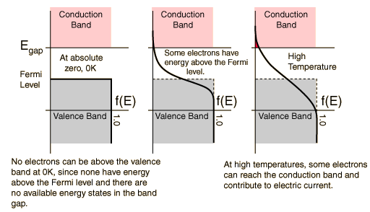
Hőmérsékletfüggés
Melegben egyre több elektron gerjesztődik a vezetési sávba
  Üveg vezetése:

Slide 5
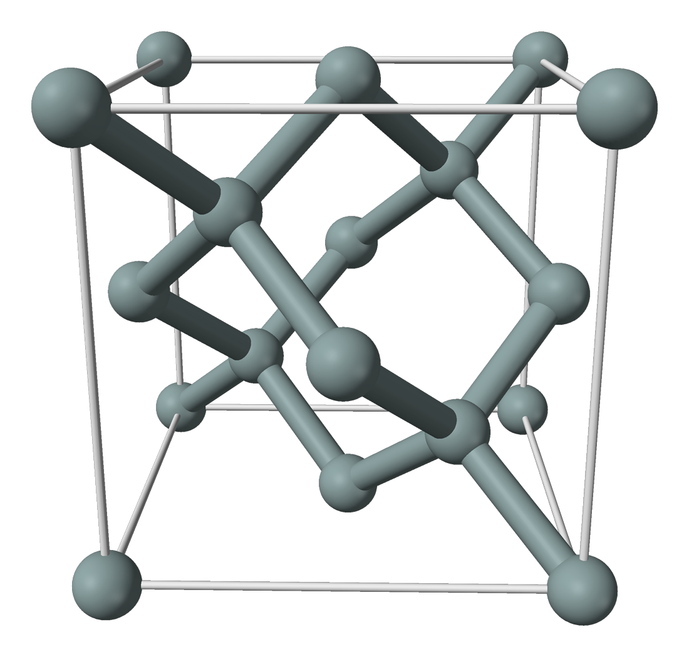
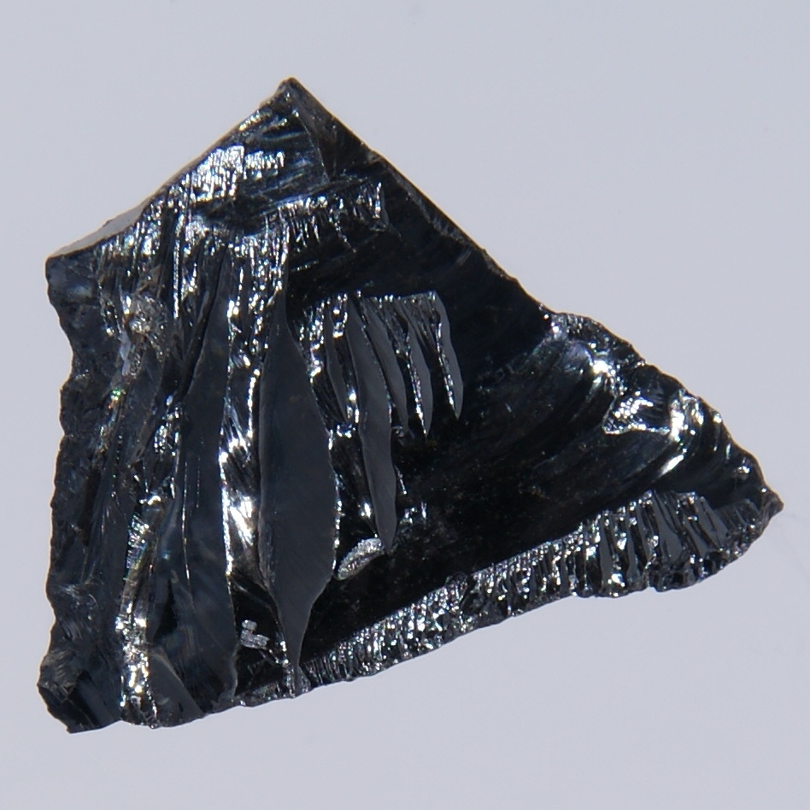
Szilícium (Silicon)
Gyémántszerkezet
  Kovalens kötések
  Minden atomnak 4 szomszédja van
  Tetraéderes szerkezet

Slide 6
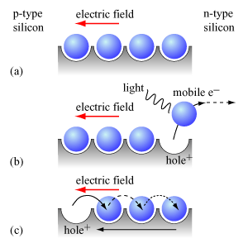
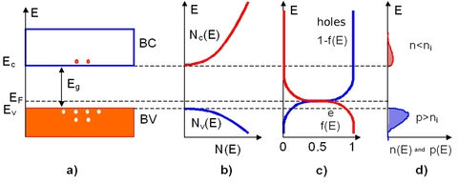
Vezetési tulajdonságok
FD-statisztika:
  Ha E – μ≫kT:
  Ha E – μ≪-kT:
A gerjesztett elektronok száma:
A lyukak száma:

Slide 7
Vezetési tulajdonságok
Mivel n = p:
Azaz az E_{g} gap energia függvényében változik a vezető elektronok száma
A Drude-modell alapján:
Elem | E_{g} (eV) | exp(-E_{g}/2kT) | Vezetőképesség (S/m)
C (gyémánt) | 5,48 | 10⁻⁴⁷ | ~10⁻¹³
Si | 1,11 | 2x10⁻¹⁰ | 5x10⁻⁴
Ge | 0,67 | 1,5x10⁻⁶ | 2,17
GaAs | 1,43 | 4x10⁻¹³ | 10⁻⁷

Slide 8
Vezetési tulajdonságok
A lyukak is vezetnek, de a relaxációs idő, és így a drift sebesség különbözhet
Ezzel együtt: σ~exp(-E_{g}/2kT)
Ez a tiszta, tökéletes (intrinszik) félevezető vezetése

Slide 9
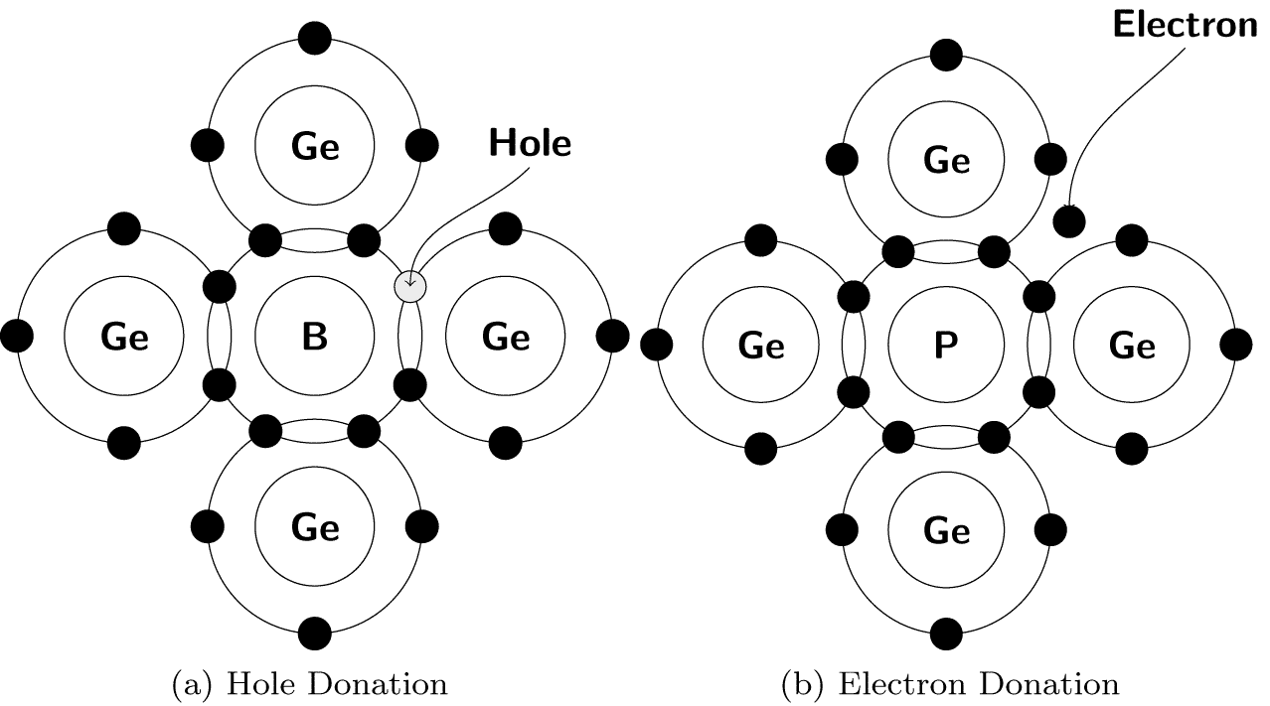
Extrinsic félvezető
A tiszta félvezetőbe (Si vagy Ge) adalék anyagot keverünk (dope-olás)
  Elem az V. oszlopból
    P, As
    Donor atom
    n-típusú félvezető
    Extra elektront ad
  Elem a III. oszlopból
    B, Al, In
    Akceptor atom
    p-típusú félvezető
    Extra lyukat ad
Hasonló hatás ha pl. GaAs-ben Ga és As nem pont 1:1 arányban van

Slide 10
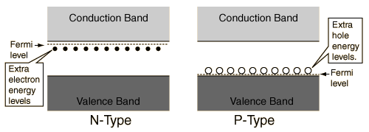
Extrinsic félvezetők
Az extra elektron a donorhoz/lyuk az akceptorhoz úgy van kötve, mint egy protonhoz, de a Si/Ge rács hatását is figyelembe kell venni:
  Alapállapot: ~10-20 meV
n-típusú: az extra elektronok 10-20 meV gerjesztéssel a vezetési sávba jutnak
p-típusú: a vegyérték elektronok 10-20 meV gerjesztéssel a lyukba kerülnek

Slide 11
Extrinsic félvezetők
A donor és akceptor energiaszintek lokalizáltak, ezért a vezetéshez nem járulnak hozzá
Az n-típusú félvezetőben az elektronok vezetnek
A p-típusú félvezetőben a lyukak vezetnek

Slide 12
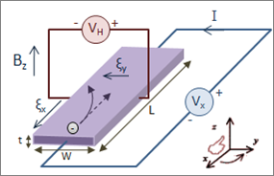
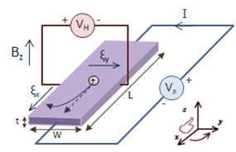
Hall-effektus
Lorentz-erő: F_{L} = evxB
Egyensúlyi térerősség: E_{H} = -vxB
Hall-feszültség: U_{H} = E_{H}W = vBW
Áramerősség: I = envWt
U_{H}/I = B/(ent) = R_{H}B/d, ahol a
Hall-ellenállás: R_{H} = 1/(en)
  n-típusú félvezető: R_{H} < 0
  p-típusú félvezető: R_{H} > 0
Mérhető a félvezető jellege!

Slide 13
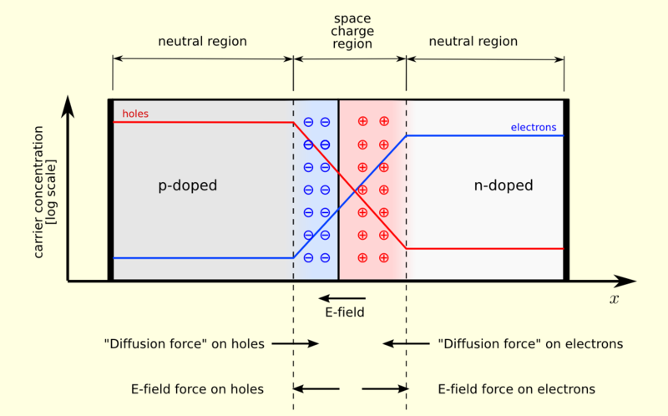
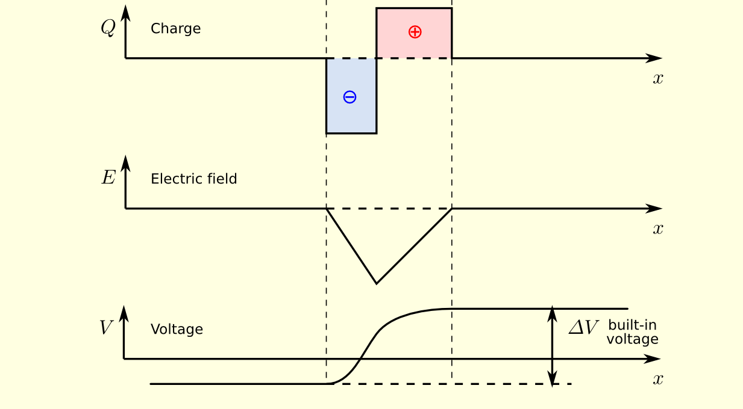
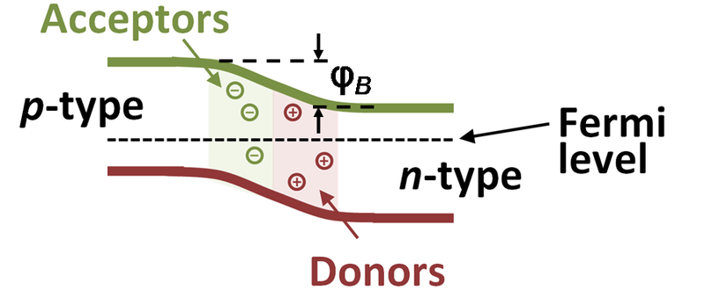
n-p átmenet (dióda)
Elektronok rekombinálódnak a lyukakkal
  Töltött tartományok jönnek létre (kiürített tart.)
  A töltések elektromos teret keltenek
  Potenciálkülönbség: U₀~0,7 V
    Kontakt potenciál
  Kiürített tartomány: ~100 nm

Slide 14

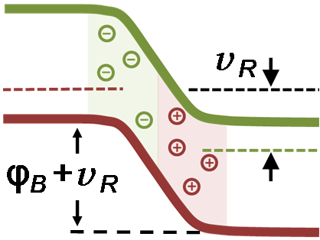
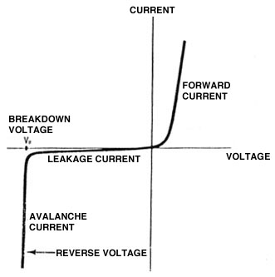
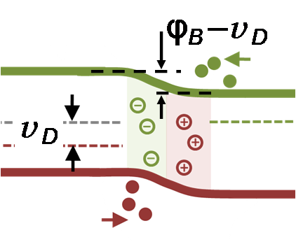
n-p átmenet (dióda)
Feszültség hatása:
  U<0: A kisebbségi töltéshordozók vezetnek, de azok nagyon kevesen vannak: a dióda zárt. A kiürített tartomány mérete megnő.
  U>0: A kiürített tartomány keskenyebb lesz és az szabad elektronok energiája alacsonyabb lesz a p-típusú részen, ezért könnyebben átjutnak rajta a töltéshordozók. Ha az elektronok átjutottak, akkor d szabad út után rekombi-
  nálódnak a lyukakkal. A
  többségi töltéshordók
  vezetnek: a dióda nyitott
  Az áramerősség:

Slide 15
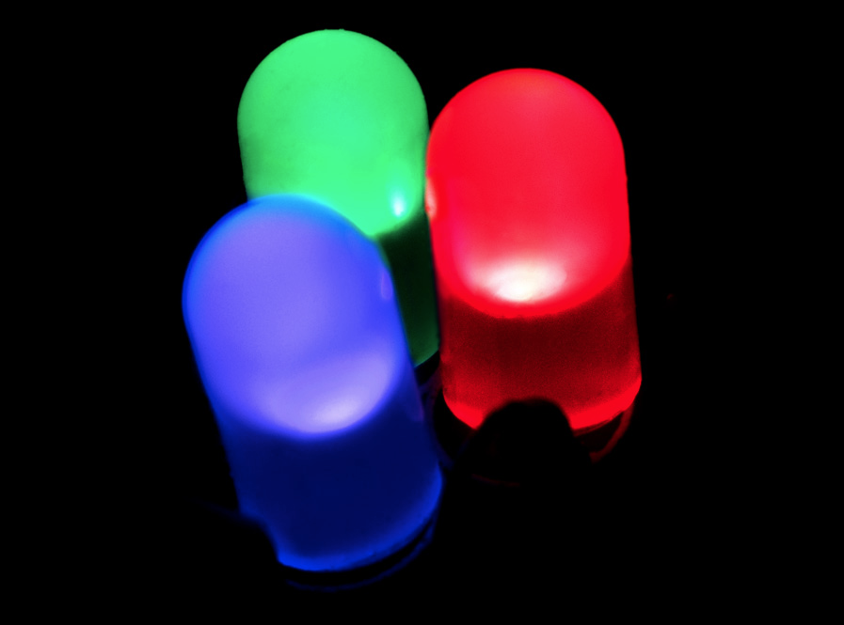
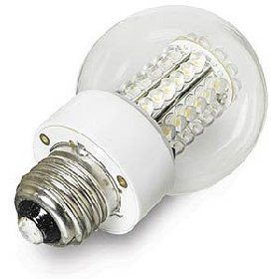
LED (Light-Emitting Diode)
Egy elektron és egy lyuk találkozásakor energia szabadul fel: E ~ E_{gap}
Ha nyitva van a dióda, akkor elektronok átjutnak a p részbe, és ott egy lyukba „beleesnek”
Látható fény: 1,7-3,4 eV
  Gap energia
    Si: 1,1 eV
    GaAs: 1,4 eV (infravörös)
    GaP: 2,26 eV (zöld)
    GaN: 3,4 eV (kék)

Slide 16
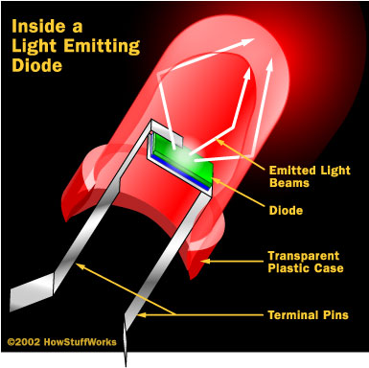

LED működése
Fehér színhez foszforeszkáló réteget használnak:
  Kék + sárga ≈ fehér

Slide 17
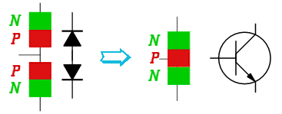
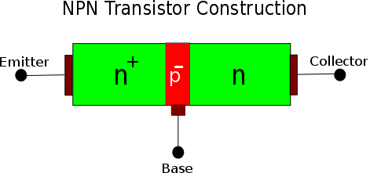
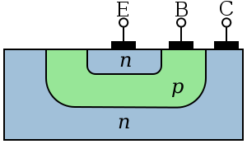
Rétegtranzisztor felépítése
Olyan, mint két egymással szembekapcsolt dióda, de a p réteg nagyon vékony: l≪d (l: vastagság, d: diffúziós hossz)
Elnevezés:
  p-réteg: bázis (B)
  Egyik n-réteg: emitter (E)
  Másik n-réteg: kollektor (C)

Slide 18
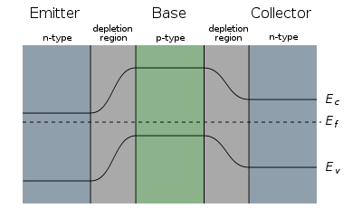
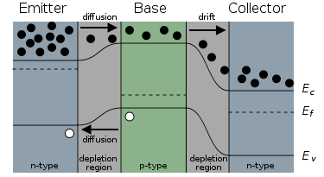
Tranzisztor működése
Az emitter földelt. Ha a bázis is földelt, akkor bármilyen nagy is a kollektor feszültsége, nem folyik áram.
Ha a bázison feszültség van, akkor az elektronok bejutnak a p-rétegbe
  p-rétegben kevés a lyuk, ezért nem tud mind rekombinálódni
  Feszültség hatására továbbmennek a kollektorba

Slide 19
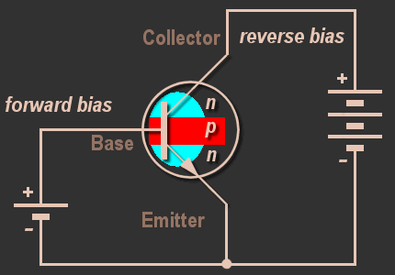
A tranzisztor egy kis kapcsoló
Erősítés
  A bázisfeszültség kisebb, mint a kollektorfeszültség
  A bázisáram sokkal (10-100x) kisebb, mint a kollektoráram
  A bázisfeszültséggel kapcsolgatjuk a kollektoráramot
Előnyök
  Kicsi
  Nincs mozgó alkatrész
  Megbízható
  Olcsó (homokból van és kicsi)

Slide 20
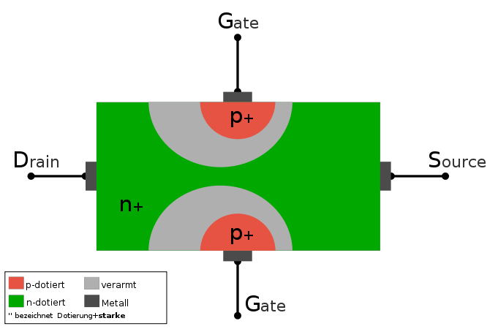
FET – Field Effect Transistor
Hasonló működés, mint az npn tranzisztor esetén
Működési elv picit különböző:
  A kapufeszültség (mint a bázis) a kiürített tartomány méretét szabályozza
  Megfelelő értéknél a tranzisztor vezetni kezd D és S között

Slide 21
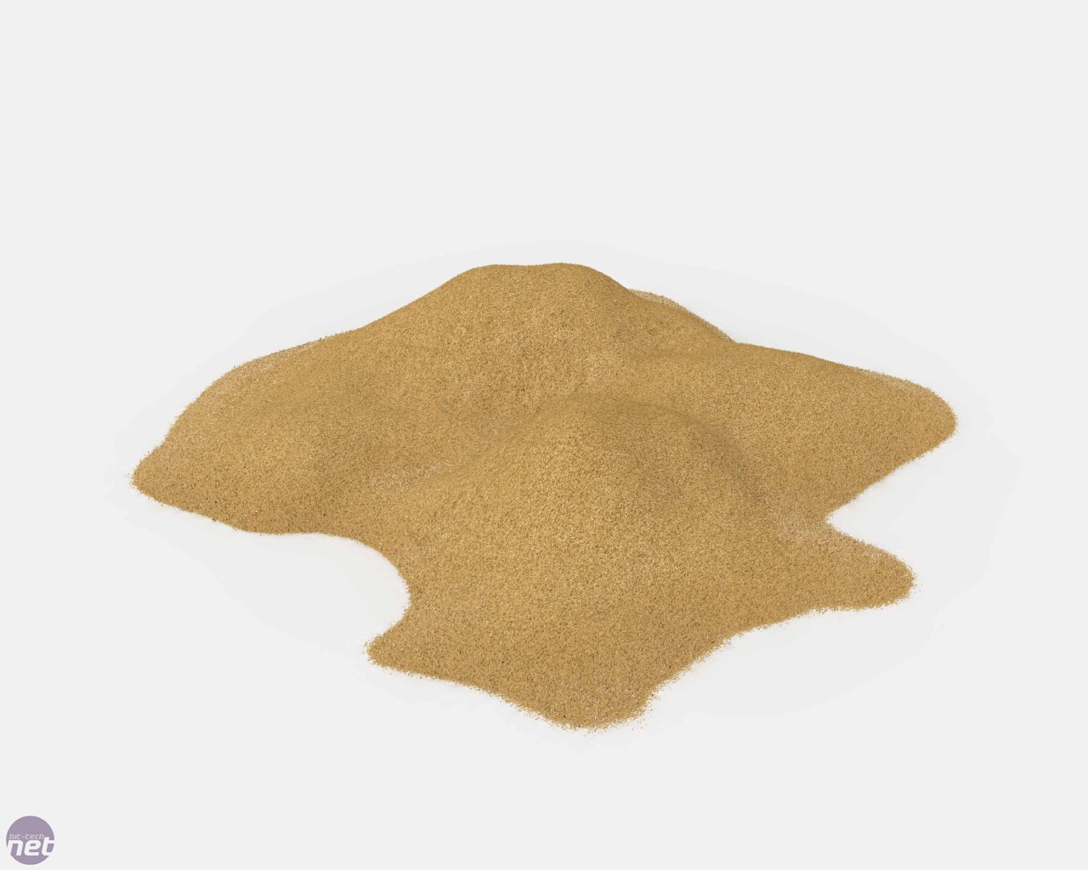
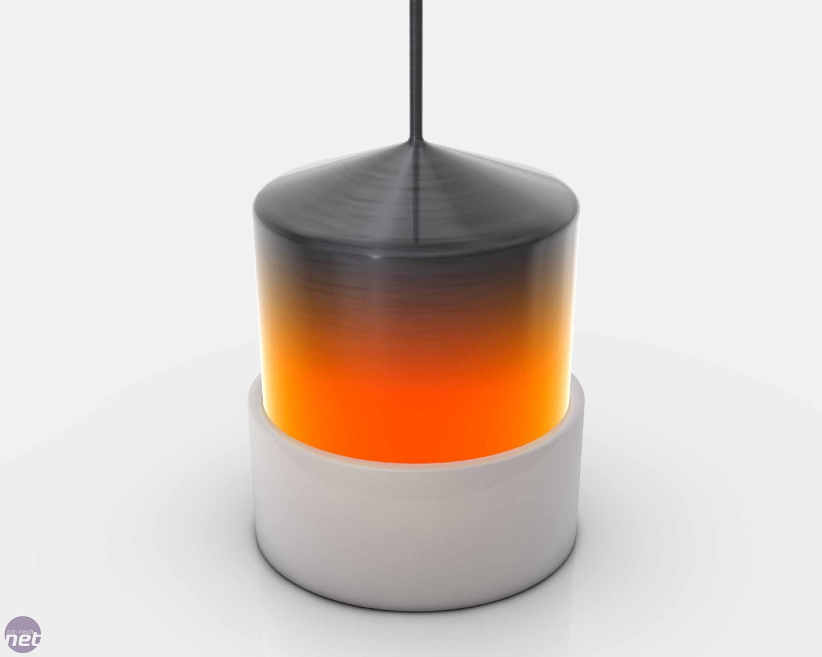
CPU előállítása
1. Homokból (SiO₂) tiszta Si olvadékot készítenek
2. Az olvadékból húzással hatalmas 99,9999999% tisztaságú Si egykristály

Slide 22
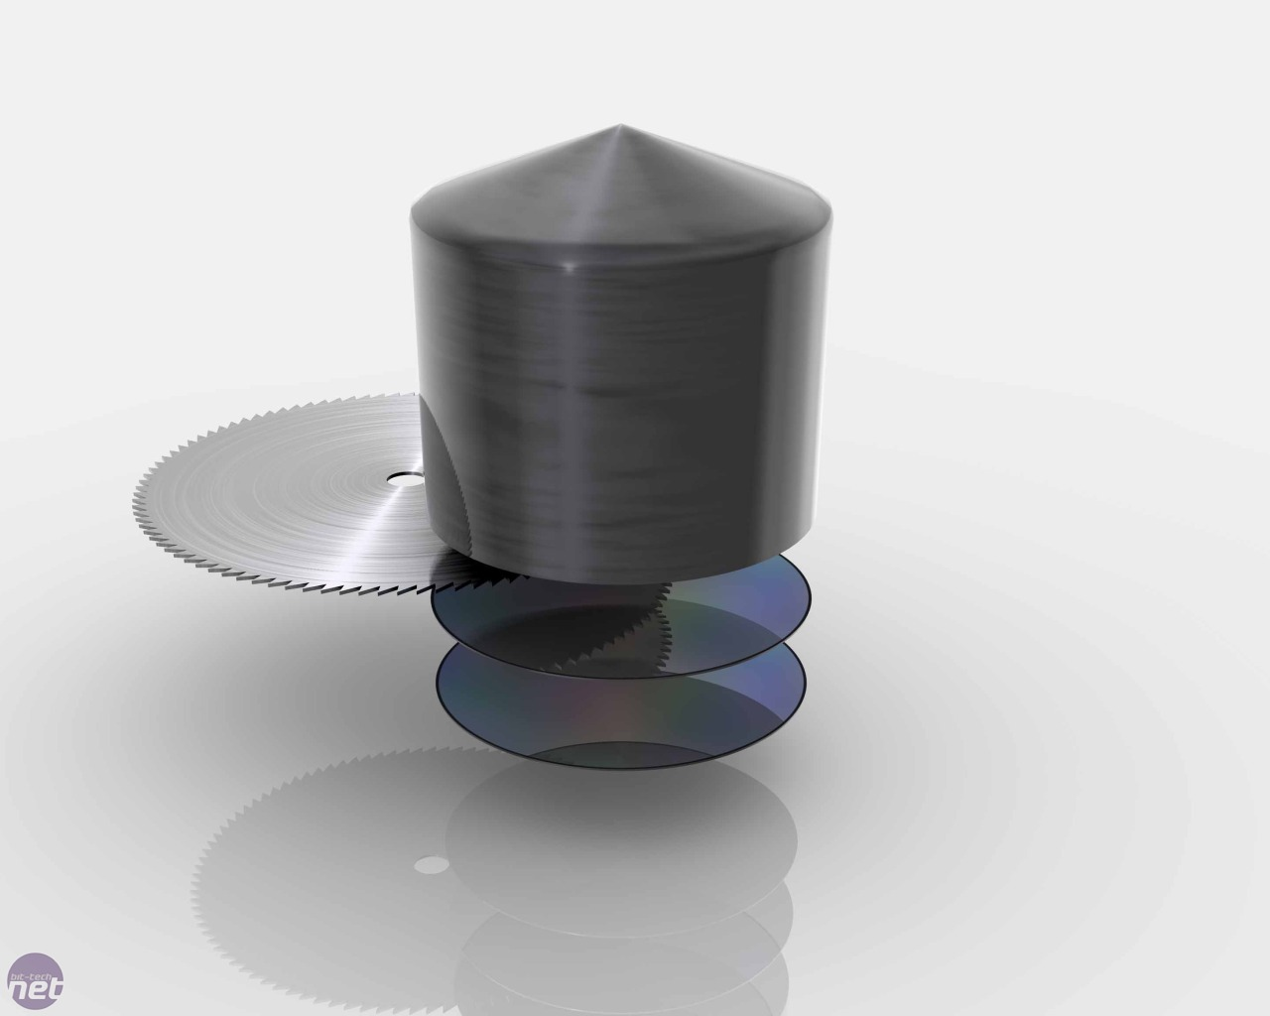
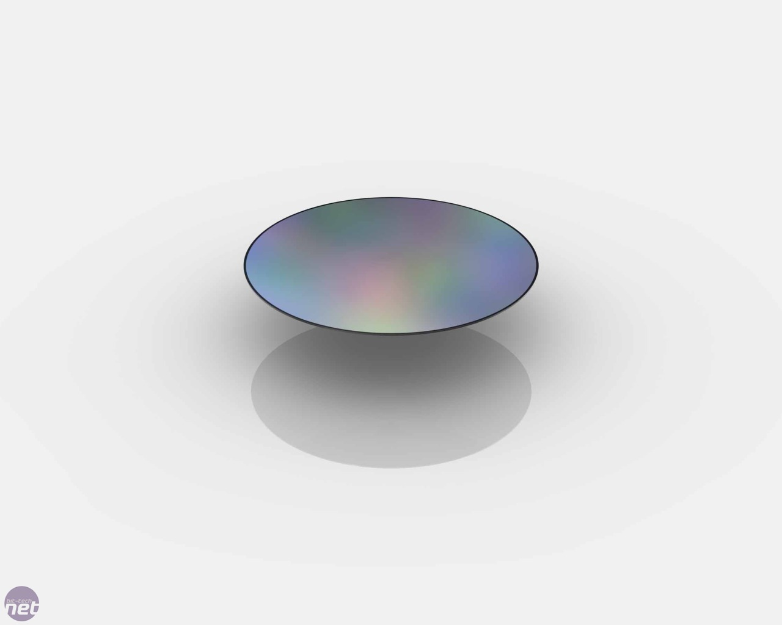
CPU előállítása
3. Felszeletelik 1 mm vastag, 30 cm átmérőjű darabokra
4. Polírozás után: Si wafer. Ez az integrált áramkörök alapanyaga

Slide 23
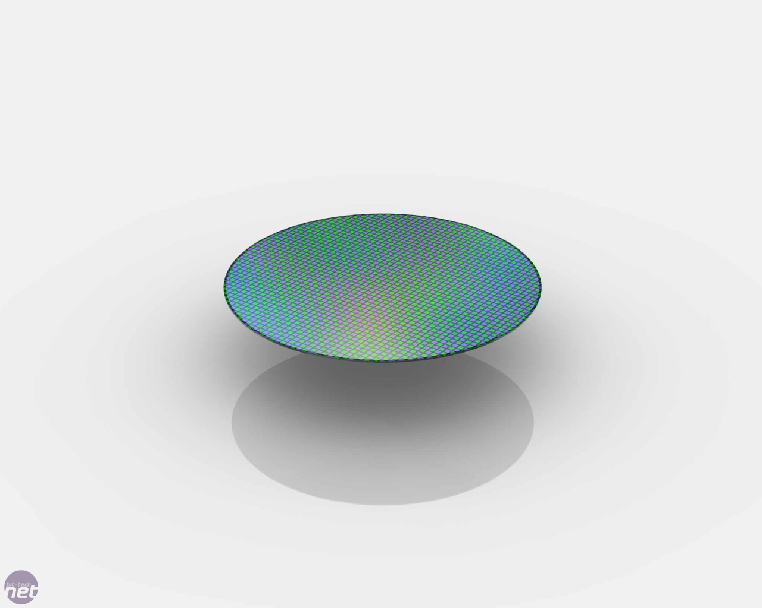
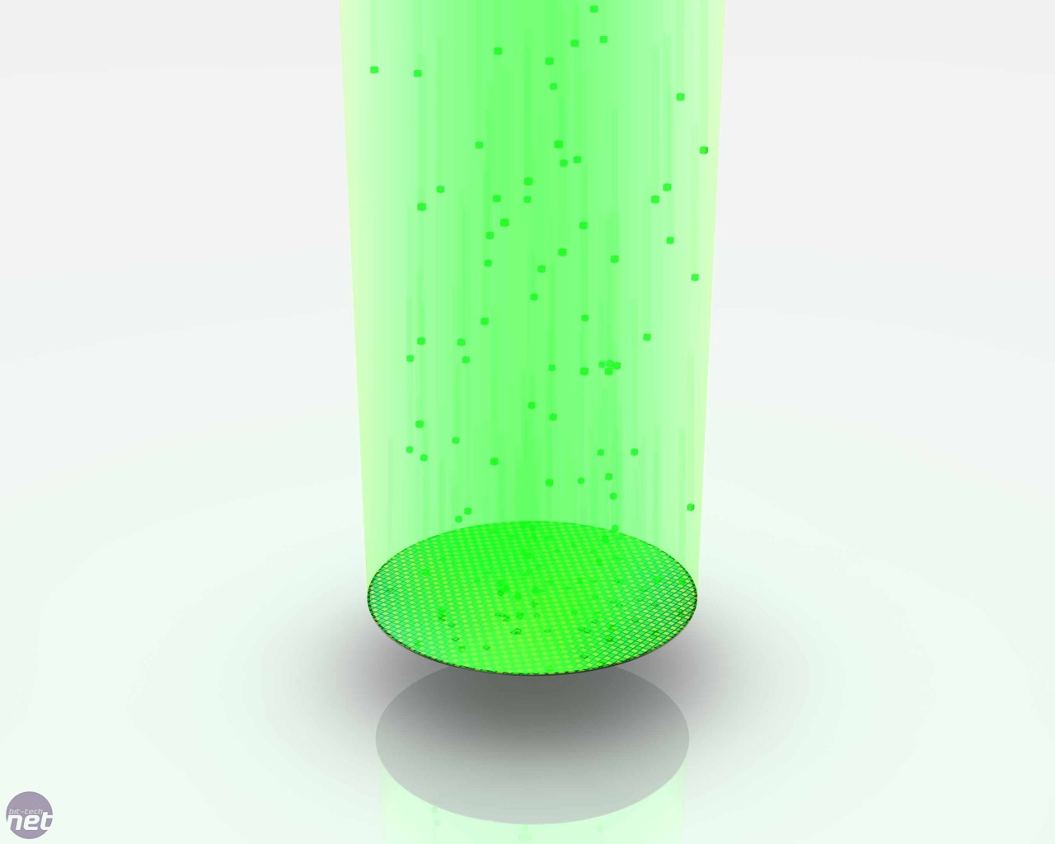
CPU előállítása
5. Fotolitográfia: reziszt réteg + UV fény segítségével bevonat stencil
6. Ion implantáció: n ill. p rétegek kialakítása

Slide 24
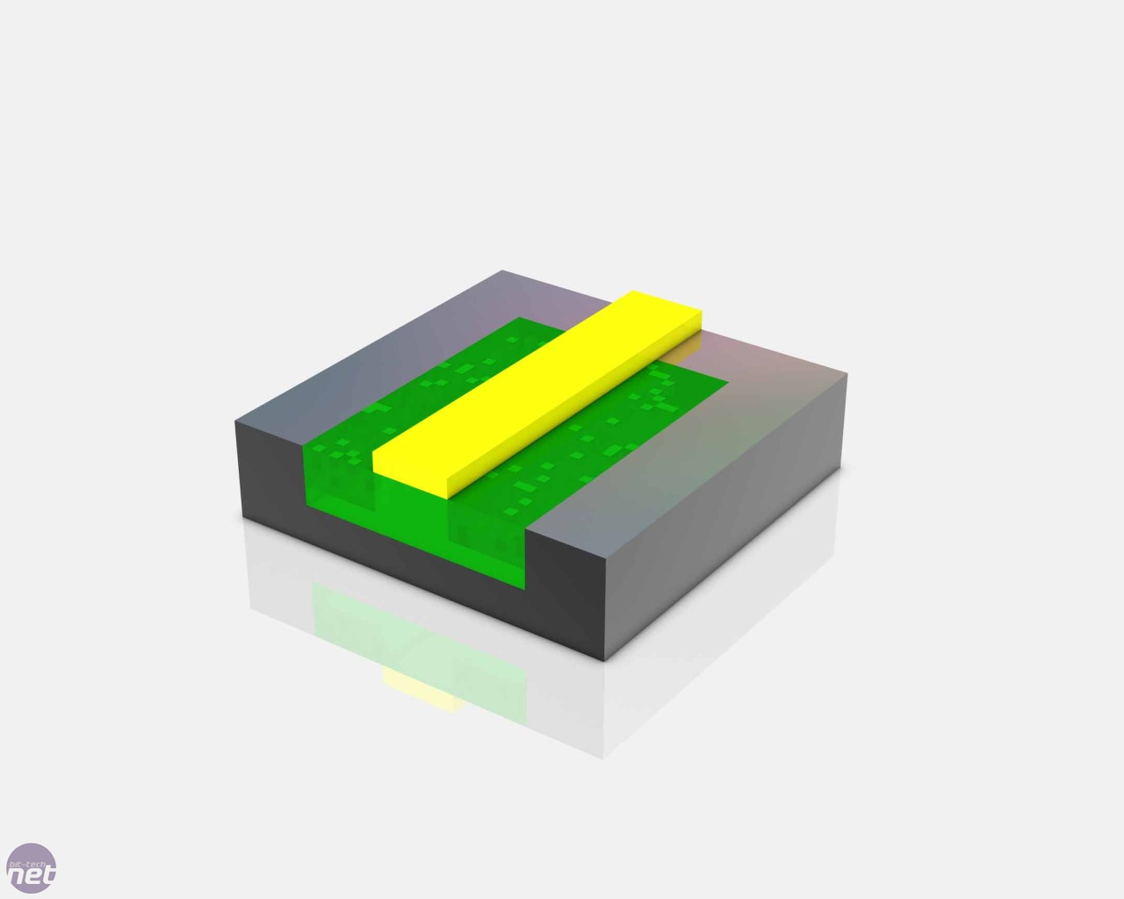
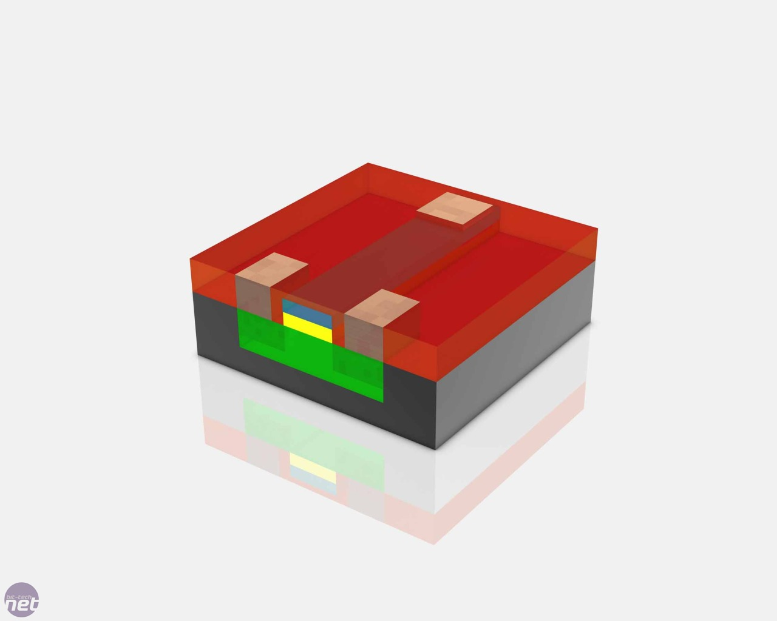
CPU előállítása
7. További lépések: leválasztás, litográfia, marás, polírozás
8. Elkészült tranzisztor három réz kivezetéssel és szigetelővel bevonva

Slide 25
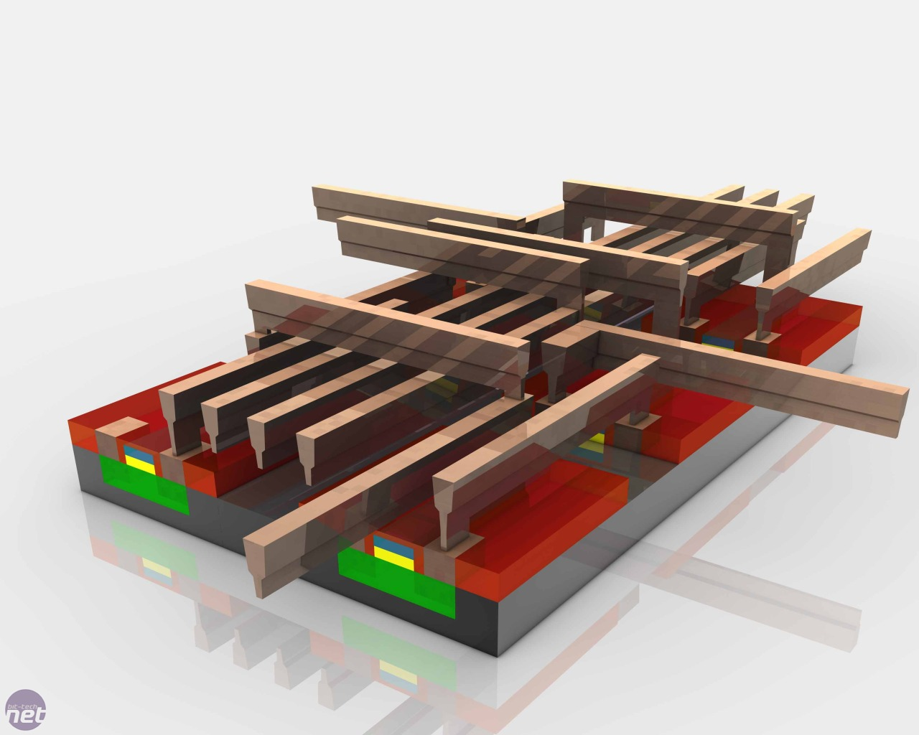
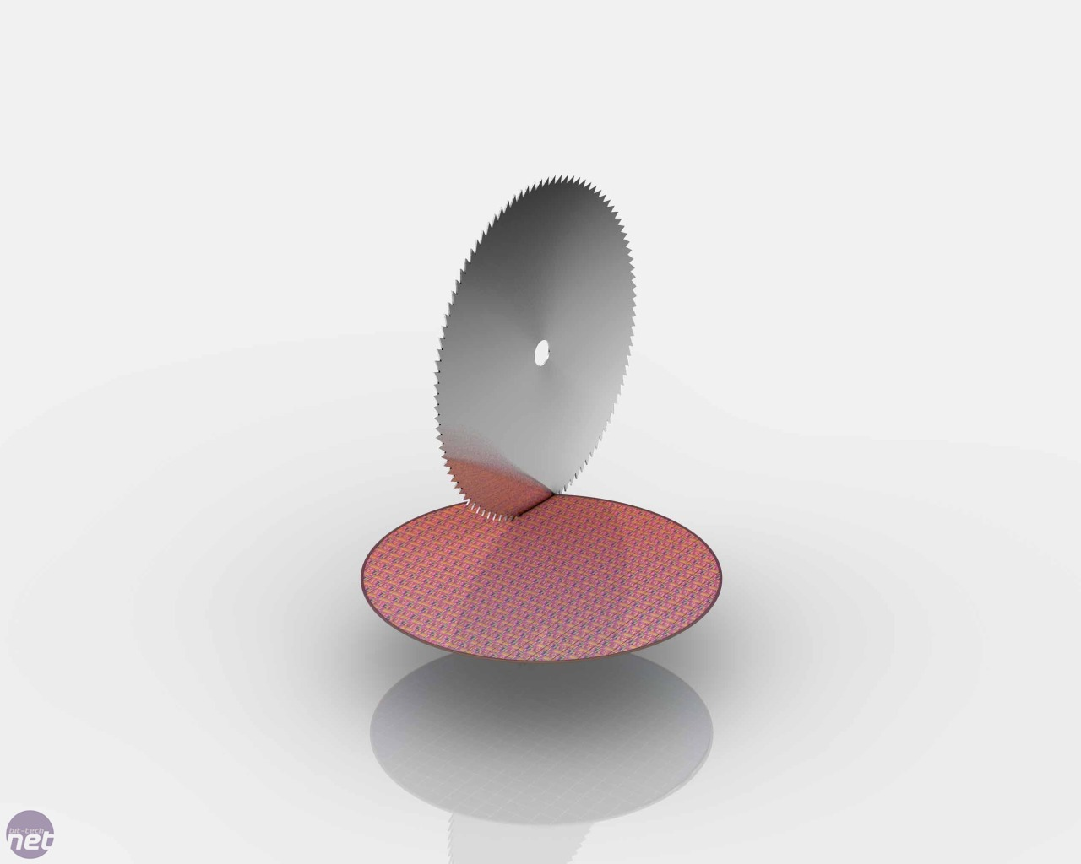
CPU előállítása
9. Összeköttetések kialakítása: 30 szint is lehet
10. A kész IC-k kivágása

Slide 26
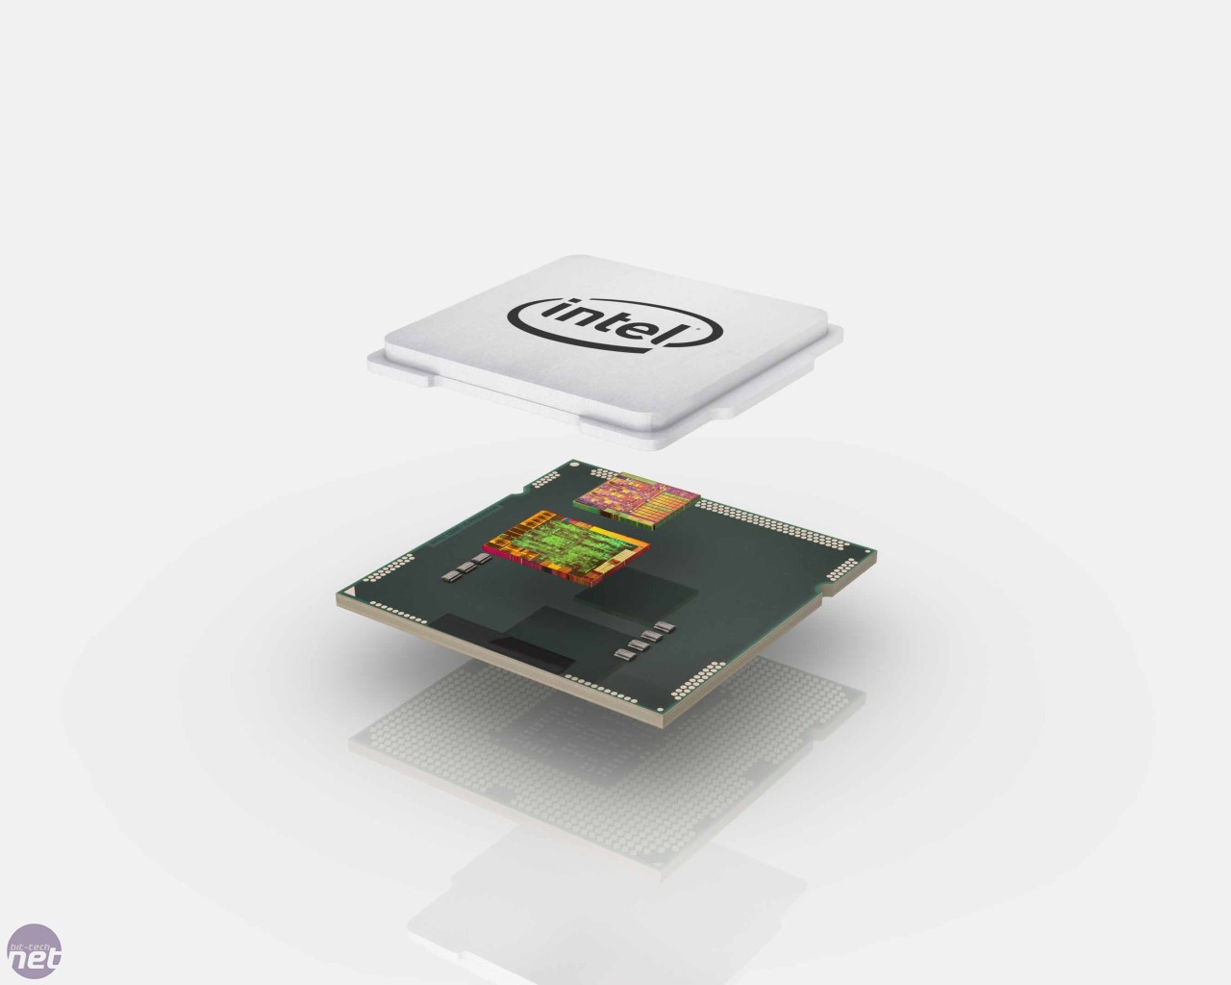

CPU előállítása
11. Elektromos kivezetések, hőelvezetés és védőtás csatlakoztatása
12. Csomagolás

Slide 27
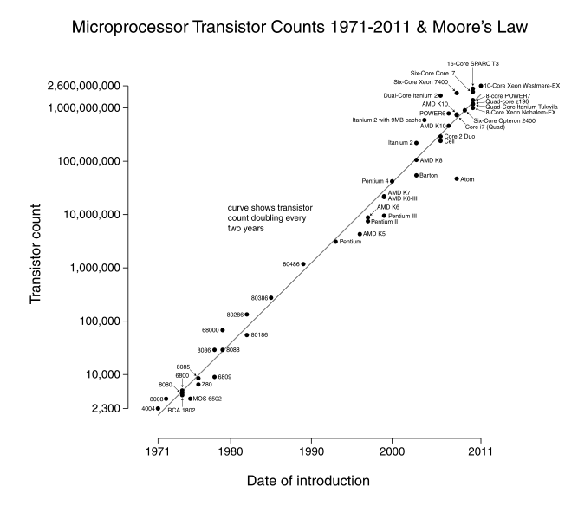
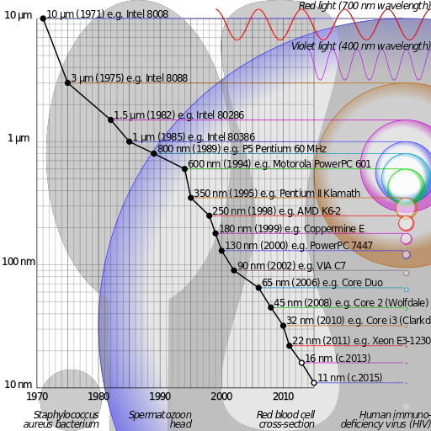
IC technológia fejlődése
Moore törvénye:
  A tranzisztorok száma kétévente megduplázódik az integrált áramkörökben
Méretskála:
  Jelenleg 22 nm-es technológia
  Fizikai korlát: kb. 5 nm az alagúteffektus miatt

